Slide 1
TIẾNG VIỆT 4
Tập 1
Tuần 3
Bài đọc 2: Lên rẫy

Slide 2
Ấn để đến trang sách

Slide 3
Bài đọc Văn hay chữ tốt có nội dung là gì?
Ca ngợi lòng quyết tâm, sự kiên trì và tài năng của Cao Bá Quát.

Slide 4
Ấn để đến trang sách

Slide 5
Em hãy luyện đọc thành tiếng theo nhóm từng khổ thơ bài Lên rẫy
Giọng đọc thể hiện cảm xúc vui tươi, trong sáng trước vẻ đẹp của rẫy, của núi rừng và niềm vui được giúp mẹ làm rẫy của bạn nhỏ miền núi.
Phát âm đúng từ ngữ, ngắt giọng đúng các câu.

Slide 6
Em cùng mế lên rẫy Gùi đung đưa, đung đưa Con chó vàng quấn quýt Theo bước chân nô đùa.
Kìa Mặt Trời mới ló Trên đầu chị tre xanh Sương giăng đèn ngọn cỏ Tia nắng chuyền long lanh
Bao nhiêu ngày chăm học Mong đợi đến cuối tuần Được giúp mế làm rẫy Xôn xao hoài bước chân.
Rẫy nhà em đẹp lắm Bắp trổ cờ non xanh Lúa làm duyên con gái Suối lượn lờ vây quanh…
Rừng đẹp tựa bức tranh Phong lan muôn sắc nở Hoa chuối màu thắm đỏ Giăng mắc như đèn lồng…
Đỗ Toàn Diện

Slide 7
Em hãy đọc to, rõ nghĩa các từ khó sau:
Rẫy: đất trồng trọt ở vùng rừng núi.
Mế: mẹ (cách gọi của một số dân tộc thiểu số).
Gùi: đồ đan bằng mây, tre, để mang đồ đạc trên lưng.

Slide 8
XÂY DỰNG
NÔNG TRẠI
Notes:
Click Bắt đầu để chơi game

Slide 9
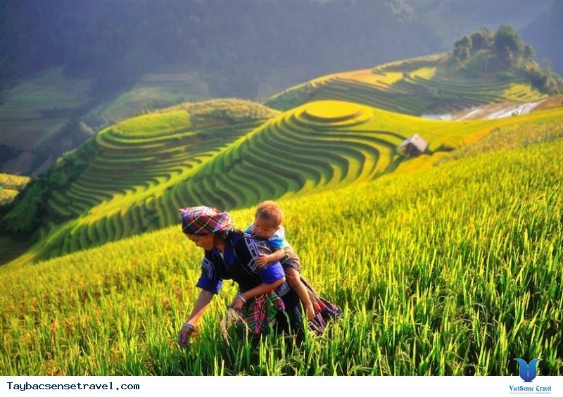
Câu 1: Bài thơ là lời của ai? Bạn ấy đi đâu?
Bài thơ là lời của một bạn nhỏ ở miền núi. Bạn ấy cùng mẹ đi làm rẫy.
Notes:
Click màn hình 1 lần để hiện đáp án Click vào màn hình để sang câu hỏi tiếp theo

Slide 10
Câu 2: Cảnh vật thiên nhiên trên đường đi đẹp như thế nào?
Mặt Trời mới ló trên ngọn tre.
Cảnh vật thiên nhiên trên đường đi rất đẹp.
Những giọt sương được nắng sớm chiếu vào, như những ngọn đèn giăng trên ngọn cỏ.
Notes:
Click màn hình 1 lần để hiện đáp án

Slide 11
Câu 3: Tìm những từ ngữ thể hiện cảm xúc của bạn nhỏ khi được giúp mế làm rẫy.
“Mong đợi đến cuối tuần/ Xôn xao hoài bước chân” là những từ ngữ thể hiện cảm xúc của bạn nhỏ: rất háo hức được cùng mế đi làm rẫy.
Notes:
Click màn hình 1 lần để hiện đáp án

Slide 12
Câu 4: Vẻ đẹp của rẫy và khu rừng được tác giả miêu tả qua những hình ảnh nào?
Vẻ đẹp của rẫy
Bắp trổ cờ non xanh
Lúa làm duyên con gái
Suối lượn lờ vây quanh
Vẻ đẹp khu rừng
Phong lan muôn sắc nở hoa
Hoa chuối đỏ thắm, giăng mắc như đèn lồng
➔ Rẫy và khu rừng như một bức tranh rực rỡ, nhiều màu sắc.
Notes:
Click màn hình 1 lần để hiện đáp án, click thêm 1 lần để chuyển tiếp sang bài học

Slide 13
THẢO LUẬN NHÓM
TRẢ LỜI CÂU HỎI
Em có cảm nghĩ gì về bạn nhỏ trong bài thơ?

Slide 14
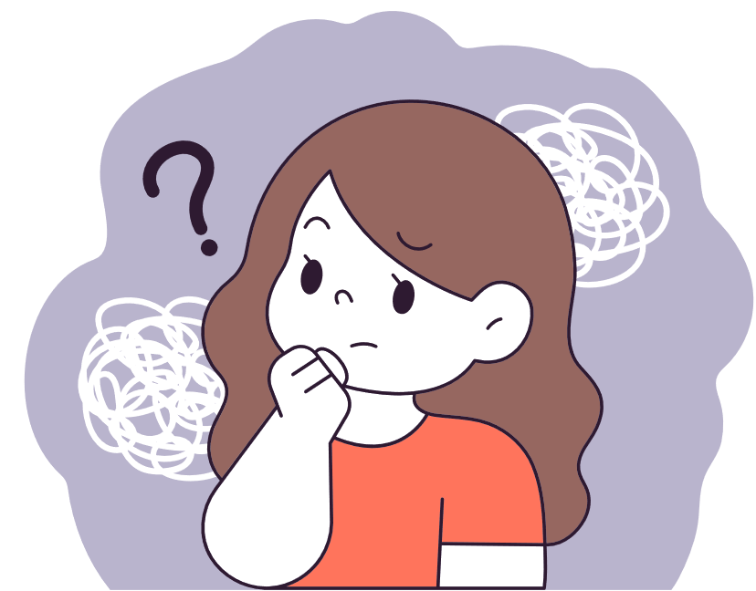
Bạn nhỏ trong bài thơ rất đáng yêu, chăm chỉ học tập, ham thích lao động, yêu rẫy, yêu rừng, yêu cảnh đẹp thiên nhiên.

Slide 15
NỘI DUNG BÀI HỌC
Miêu tả cảnh thiên nhiên tươi đẹp và bạn nhỏ chăm chỉ học tập, lao động.

Slide 16
Ấn để đến trang sách

Slide 17
CHÚ Ý CÁCH NGẮT NHỊP
Kìa/ Mặt Trời mới ló//
Trên đầu/ chị tre xanh//
Sương/ giăng đèn ngọn cỏ//
Tia nắng/ chuyền long lanh.//
Bao nhiêu ngày/ chăm học//
Mong đợi/ đến cuối tuần//
Được giúp mế/ làm rẫy//
Xôn xao hoài/ bước chân.//
Em hãy nhắc lại nội dung bài đọc.
Lựa chọn đọc diễn cảm một đoạn thơ và giải thích tại sao chọn đoạn thơ đó.

Slide 18
Ấn để đến trang sách

Slide 19
Chuẩn bị bài:
Luyện từ và câu:
Danh từ chung, danh từ riêng

Slide 21
Để kết nối cộng đồng giáo viên và nhận thêm nhiều tài liệu giảng dạy,
mời quý thầy cô tham gia Group Facebook
theo đường link:
Hoc10 – Đồng hành cùng giáo viên tiểu học
Hoặc truy cập qua QR code

